Slide 1
Algoritmen en Datastructuren

Slide 2
Doelen
beoordeling
tijdsinvestering → 61 uur zelfstudie!
Notes:
Doelen:
bewustzijn kweken over hoe efficiente programma's te schrijven

Slide 3
Notes:
abstractie

Slide 4
2 eieren
0.5 l melk (kan gedeeltelijk vervangen worden door bier)
250 gr bloem
boter
Klop twee eieren met wat zout los. Roer er dan de bloem door en
beetje voor beetje een gedeelte van de halve liter melk, tot
de klontjes zijn verdwenen. Verwarm en smelt een klontje boter
in een koekenpan en giet er een pollepel beslag in. Kantel met
draaiende beweging de pan, zodat het beslag de bodem geheel
bedekt. Keer de pannenkoek om als de onderkant droog, maar de
bovenkant nog iets vochtig is. Laat hiervoor de pannekoek op
een deksel glijden en keer met een snelle beweging om als je
hem niet durft te flippen in de pan.
Notes:
algoritme is een 'recept'
welke stappen op welke volgorde
wat een stap kan zijn lijkt (op detailniveau!) bepaald te worden door de taal, maar dit s, op metaniveau, niet zo (op een enkele uitzondering na)
TAALONAFHANKELIJK
Datastructuur
een manier van het groeperen van data
beinvloeden de mogelijke algoritmen!
lower level dan een Abstract Data Type

Slide 5
procedurele abstracties
vaak gelaagd (hoe werkt een auto?)
activity diagrams (flowcharts)
pseudocode
NaamVanDeProcedure
Doel: korte_omschrijving
Precondities:
Postcondities:
Input: namen en typen van de input, omschrijving
Output:omschrijving en type van de output
Algoritme:
#compleet, nederlands, kort, nauwkeurig
#géén Python code!!!
#blokken geïndenteerd, vgl. Python

Slide 6
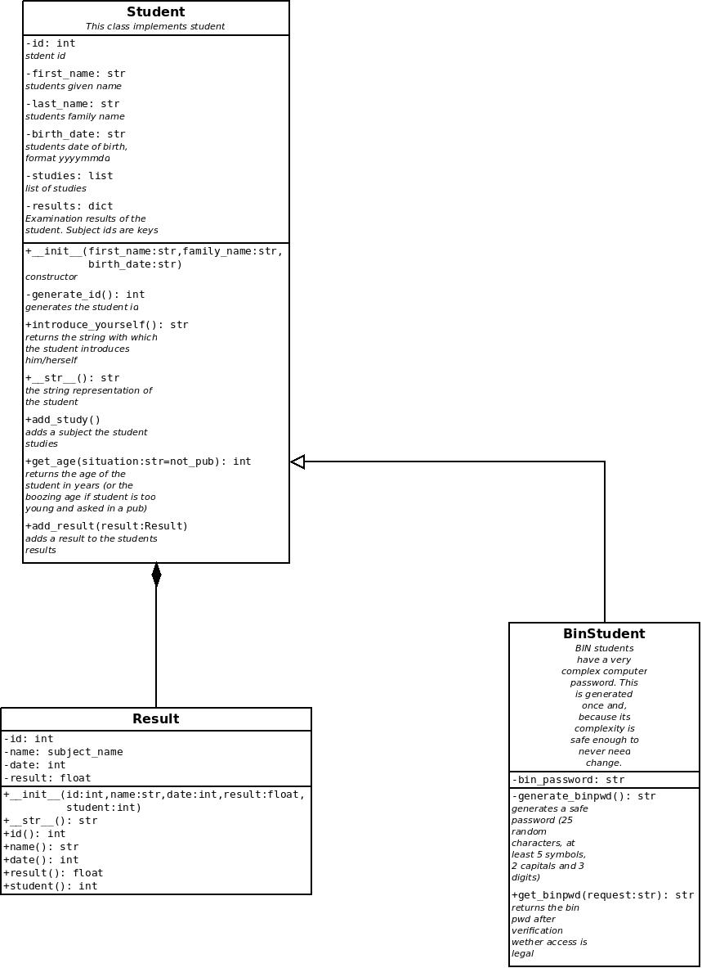
Grafische abstractie

Slide 7
implementatie
'''This module models Students and their study results'''
from datetime import date
import re
class Student:
"""This class models the Student.
"""
def __init__(self, identifier, f_name, l_name, b_date):
'''COnstructor.
Attributes:
id: student id (int)
f_name: student first name (str)
l_name = student family name # (str)
b_date = birth date, format yyyy-mm-dd # (str)
study = studies can be added later # (list)
results = None # (dict), remains empty for now
'''
self._b_date = None
self._id = identifier
self._f_name = f_name
self._l_name = l_name
self.birth_date = b_date
self._studies = []
self._results = {}
...

Slide 8
implementatie vs abstractie
hoe
details
  datatype vaak uit andere datatypen opgebouwd
list in Python
het datatype
nodig voor het coderen (library)
wat
globaal
het idee van een lijst
het Abstracte Datatype (ADT)
nodig voor het oplossen van het probleem

